Slide 1

退職金制度と 法人の福利厚生
― 会社と社員を守るお金の仕組み ―
この研修で得られること

退職金制度（退職一時金／企業年金／中退共／iDeCo+）の全体像

福利厚生費の税務上の考え方（交際費との区分、旅行・慶弔など）
引用元
厚生労働省「私的年金制度の概要（企業年金、個人年金）」

「会社の守り」と「社員の安心」を両立する設計のコツ
国税庁「No.5261 交際費等と福利厚生費との区分」

Slide 2



なぜ今、退職金と福利厚生が重要なのか
会社と社員、双方を守る理由
経営側の理由 （会社を守る）
社員側の理由 （社員を守る）

採用／定着の競争力
（“賃上げ”だけでは差別化が難しい）

老後資金の柱
公的年金に「上乗せ」を作る

将来の退職給付負担を「見える化」して資金繰りリスクを減らす

万一の離転職でも持ち運びできる制度がある
（ポータビリティ）

福利厚生をルール化し、税務リスクを抑える
（交際費認定・給与課税の回避）
引用元：厚生労働省「私的年金制度の概要（企業年金、個人年金）」、「確定拠出年金制度の概要」

Slide 3

退職給付制度の“地図”を先に持つ
選択肢の全体像を把握する
Option A
Option B
退職一時金
企業年金（外部積立）
社内積立／社内規程で支給 ※資金繰りリスクあり
確定給付企業年金（DB）
研修ポイント
確定拠出年金（DC：企業型）

「会社負担（将来の追加負担）」と「社員の安心」をどこでバランスさせるかが軸
Option C
Option D

“制度を決めて終わり”ではなく、運用ルール（規程・周知・税務処理）までが制度
中退共
iDeCo+
中小企業退職金共済 （外部積立の定番）
中小事業主掛金納付 （個人型iDeCoに事業主が上乗せ）
引用元：厚生労働省「私的年金制度の概要（企業年金、個人年金）」、「確定給付企業年金制度」

Slide 4




企業型DC（確定拠出年金）：会社は掛金、成果は運用次第
拠出額が確定、給付額は運用結果による
制度の要点

拠出された掛金と運用益の合計で将来の給付額が決まる年金制度

企業が掛金を拠出（企業型DC）

加入者が商品選択するため、
企業側に投資教育の観点も重要
メリット（会社）
メリット（社員）
将来給付額を約束しないため、 積立不足による追加負担の性格が小さい
自分の運用で増減、資産形成の可視化 万一の離転職でも持ち運び（ポータビリティ）
注意点：運用成果は社員側の選択に左右される → 教育・商品設計・コミュニケーションが肝
引用元：厚生労働省「確定拠出年金制度の概要」

Slide 5


DB（確定給付企業年金）：社員の受取額を“約束”する仕組み
給付設計を先に定める制度
制度の要点
確定給付企業年金法に基づく制度。 給付設計（受取額の算定ルール）を先に定め、企業が資産管理・運用等を行う枠組み。
メリット（社員）
注意点（企業）
将来の見通しを持ちやすい。 受取額の設計が明確であり、運用リスクを負わないため、ライフプランが立てやすい。
運用環境等により追加負担（掛金の増額）が発生し得る。 制度設計とガバナンス（運用体制）が極めて重要。
引用元：厚生労働省「確定給付企業年金制度」、厚生労働省PDF「企業年金制度等（DB/基金型・規約型など）」

Slide 6




中退共（中小企業退職金共済）
中小企業向け“外部積立”の定番
全額事業主負担
全額損金算入
国の助成あり
掛金は事業主が全額負担。 従業員の負担はありません。
掛金は税法上、 全額損金（法人）または必要経費（個人）に算入可能。
新規加入時などに掛金の一部を国が助成。 （条件・上限あり）
向いているケース
退職金制度が 未整備の中小企業
社内での積立管理が 難しい会社
採用・定着のために “型”を早く作りたい
引用元：厚生労働省「中退共制度のあらまし」、中退共Q&A

Slide 7




iDeCo+（中小事業主掛金納付）
個人型iDeCoに会社が上乗せ：企業年金がない中小企業の選択肢
制度の位置づけ
企業年金を実施していない一定の中小企業で、 iDeCo加入従業員に対し事業主が掛金を上乗せできる制度
対象
掛金
税務
企業年金を実施していない 従業員規模要件等を満たす 中小企業
事業主掛金 ＋ 加入者掛金 の合計に範囲（上限等）あり
事業主掛金：損金算入 加入者掛金：所得控除
企業年金（DC/DB）導入はハードルが高いが、 福利厚生として「老後資金の上乗せ」を示したい会社
向いているケース
引用元：厚生労働省「iDeCo＋のご案内（事業主向け）」、「iDeCo＋（愛称決定・制度概要）」

Slide 8


退職金の税金：社員が受け取るときの“基本計算”
退職所得の優遇措置を理解する
退職所得の金額（課税対象）
（ 収入金額 － 退職所得控除額 ）
×
1/2
※役員等の勤続年数5年以下の場合など、一部例外あり
退職所得控除額の計算（勤続年数 = A）
勤続 20年以下
研修ポイント
40万円 × A (最低80万円)

“退職金は税負担が軽くなる仕組みがある”ことを、制度説明として正確に伝える
勤続 20年超

具体計算は必ず国税庁の算式に沿って案内する
800万円 ＋ 70万円 × (A - 20年)
引用元：国税庁「No.1420 退職金を受け取ったとき（退職所得）」

Slide 9



福利厚生費の基本：交際費との区分（税務の核心）
「誰のため」が判断の分かれ目
交際費等
福利厚生費
得意先等への接待・贈答等の費用。 （原則として損金算入に制限あり）
専ら従業員の慰安のために行われる運動会・旅行等。 （社内行事の飲食、慶弔見舞金など）
福利厚生として認められる3つの要件
01
02
03
対象が従業員
おおむね一律
社会通念上相当
引用元：国税庁「No.5261 交際費等と福利厚生費との区分」

Slide 10
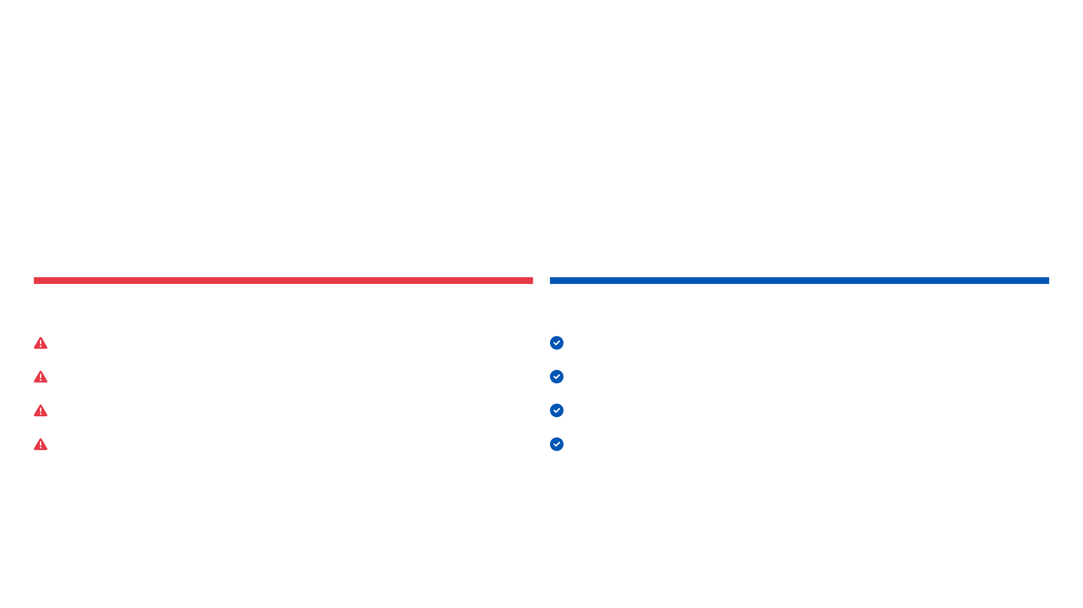


旅行・研修旅行：福利厚生か、給与課税か（判断の考え方）
実態に応じた判定が必要
国税庁の整理
従業員のレクリエーション旅行／研修旅行で、会社負担分が給与課税になるかは 「旅行内容を総合的に勘案して判定」されます。
給与課税リスク高
福利厚生（非課税）
❑
「研修」の名目だが、
実態は観光中心

旅行期間が4泊5日以内（海外は現地滞在日数）
❑
参加が任意（自由参加）

参加者が全従業員の50%以上
❑
特定の役員・社員のみが対象

会社行事として強制力がある
❑
不参加者に金銭を支給している

社会通念上、一般的な費用額である
現場の運用
事前に「目的・日程・参加基準・費用負担」のルールを整える
引用元：国税庁「No.2603 従業員レクリエーション旅行や研修旅行」

Slide 11








福利厚生メニュー例：制度×運用で“守り”を作る
実務で使われる主な福利厚生
よく使われる福利厚生
運用の要点（税務・労務）
慶弔見舞金
規程化
結婚祝、出産祝、香典、病気見舞い等 （一定基準に従うもの）
「誰に」「いくら」「どの条件で」を 明文化しておく。
社内行事の飲食
おおむね一律・社内での実施 （忘年会、歓送迎会など）
証跡の保存
案内文、参加者リスト、支給基準、領収書など 「実態」を証明する書類を残す。
退職金制度
中退共 ／ DC ／ DB ／ iDeCo+ （将来への備え）
社員向け説明
制度の目的（慰安・生活安定・老後資金）を 伝え、納得感を醸成する。
引用元：国税庁「No.5261」、厚生労働省「iDeCo＋」「中退共制度"]

Slide 12

まとめ：会社と社員を守る“設計手順”
実践のための3ステップ
01
現状把握
退職金制度の有無を確認。 制度なし／社内積立のみ／外部積立あり（DC/DB/中退共/iDeCo+）
最後に
“制度”は、 会社の信用と 社員の安心を 同時に作るインフラ。
02
制度選択（簡易目安）
まず形を作る：中退共／iDeCo+ 人材戦略と一体：企業型DC／DB （運用設計・教育・ガバナンスが重要）
小さく始めて（中退共／iDeCo+） 必要に応じて拡張するのが現実的です。
03
規程と税務運用
福利厚生費：国税庁の考え方に沿って、 対象・基準・相当性を整える。
引用元：厚生労働省（企業年金・DC・DB・iDeCo+・中退共）、国税庁（福利厚生費・旅行、退職所得）

